Slide 1
Wirtschaftliche Grundlagen im Sommersemester 2022
Finanzierung & Risiko
Prof. Tom Brown
Fachgebiet Digitaler Wandel in Energiesystemen / TU Berlin

Slide 2
Finanzierung & Risiko: Fragen
Wie beschaffen Firmen Kapital?
Was ist die richtige Mischung aus Eigen- und Fremdkapital?
Wie viel Leverage („Hebelung“) ist empfehlenswert?
Welche Darlehensart passt meiner Firma am besten?
Wie bewerten Firmen Risiken?
Wie verteilen Firmen Ihre Investitionen im Einklang mit deren Risikobereitschaft?

Slide 3
Eigenkapital – Fremdkapital [Quelle: Fischer 1996: 65]
 | Eigenkapital | Fremdkapital
Rechtsstellung | Risikokapital | Gläubigerkapital
Fristigkeit | im Prinzip unbefristet | grundsätzlich befristet
Mitsprache | gegeben | ausgeschlossen
Haftung | Un- / beschränkt | Keine Haftung
Ertragsanteil | volle Teilhabe am Gewinn und Verlust | vom Gewinn unabhängige Zinszahlung
Vermögensanteil | aliquoter Anteil am Liquidationserlös | fester Rückzahlungsan-spruch in Höhe der Forderung
Liquiditätswirkung | Liquiditätsstärkung | Liquiditätsschwächung
Kapitalstruktur | Basis für Verschuldungskapazität | reduziert Bonität
Gewinnsteuern | Ausschüttungen nicht abzugsberechtigt | Kreditkosten mindern Steuerbasis

Slide 4
Finanzierungsarten
[Quelle: R. Nolden 1995 Industriebetriebslehre. Köln, München]
Finanzierung beschreibt die Kapitalbeschaffung für eine Unternehmung.
nach der Herkunft der Mittel
Innenfinanzierung
Außenfinanzierung
nach Rechts-stellungder Kapital-geber
Eigen-finanzierung
(Zuführung von Eigenkapital)
Selbstfinanzierung
(aus Gewinnen)
Rückflussfinanzierung (aus Abschreibungen)
Einlagenfinanzierg.
Beteiligungs-
finanzierung
Fremd-finanzierung
(Zuführung von Gläubigerkapital)
Finanzierung durch
Rückstellungen
Kreditfinanzierung

Slide 5
Innenfinanzierung - Außenfinanzierung
Außenfinanzierung: „Vorgänge, die zu einem Zufluss von Zahlungsmitteln führen, ohne dass dazu unmittelbar Maßnahmen im Leistungsbereich der Unternehmung erforderlich sind“ (Spremann 1998, S. 320)
Beispiele: Kreditaufnahme, Ausgabe von Anleihen oder Beteiligungstiteln, Einlagen alter oder neuer Gesellschafter
Innenfinanzierung: Zahlungsmittel, die dem Unternehmen durch den betrieblichen Umsatzprozess zufließen (also nicht das Ergebnis neuer Kontakte mit Kapitalgebern sind) und nicht für den betrieblichen Leistungsprozess ausgezahlt werden müssen
Beispiele: Gewinnthesaurierung (Selbstfinanzierung), Rückstellungen, Abschreibungen

Slide 6
Innenfinanzierung
gebilligte
zeitliche Verschiebung ansonsten fälliger Auszahlungen an die Eigenkapitalgeber
geduldete
erzwungene
Selbstfinanzierung
zahlungsunwirksame Aufwendungen
offen:
Gewinn-thesaurierung
verdeckt:
stille
Reserven
Rückfluss-Finanzierung
[Abschreibungen]
Finanzierung durch
Rückstellungen
Unterbewer-tung von Aktiva
Überbewer-tung von Passiva
Finanzierung mit Fremdkapital
Selbstfinanzierung ist liquiditätsschonend (keine Rückzahlungspflicht, keine periodischen Zinszahlungen), verbessert die Bonität, ist unabhängig von der Stimmung am Kapitalmarkt und vergrößert die Flexibilität/Verfügungsmacht der Geschäftsführung

Slide 7
Gewinnthesaurierung (einbehaltene Gewinne)
Vorteile
keine Veränderung der Herrschaftsverhältnisse
keine zusätzliche Informationspflicht seitens des Managements
keine Zahlungsbindung
keine „Doppelbesteuerung“
gesetzliche Mindest-Rücklage (10 % des Grundkapitals)
Nachteile
Billigung durch Gesellschafter notwendig (sofern nicht verdeckt durch stille Reserven)
meist mit hohen Renditeerwartungen der Gesellschafter verbunden (Shareholder Value)
Dividendenpolitik

Slide 8
Rückstellungen [Quelle: Nach Spremann 1998, S. 339]
§ 153 (7) AktG:
Laufende Pensionen und Anwartschaften auf Pensionen (bei einer Direktzusage betrieblicher Altersversicherung)
ungewisse Verbindlichkeiten
drohende Verluste aus schwebenden Geschäften
im Geschäftsjahr unterlassene Aufwendungen für Instandhaltung oder Abraumbeseitigung, die im folgenden Geschäftsjahr nachgeholt werden
Gewährleistungen, die ohne rechtliche Verpflichtungen erbracht werden
Etc.

Slide 9
Außenfinanzierung
Eigenfinanzierung (Zahlungsmittelzufuhr durch die bisherigen Eigenkapitalgeber)
Beteiligungsfinanzierung (durch neue Eigenkapitalgeber mit Einfluß auf Eigentums-
und Entscheidungsrechte)
langfristige Fremdfinanzierung
kurzfristige Fremdfinanzierung

Slide 10
Kurzfristige Fremdkapital-Finanzierung
Lieferantenkredit (Lieferant gewährt Zahlungsfrist;
Skonto = Kosten des Kredits)
Anzahlungen von Kunden (bis zu 1/3 des Verkaufspreises)
Factoring (Abtretung von Rechnungen an Kunden gegen eine Marge an ein Inkassobüro)
Zessionskredit (Abtretung von Kundenguthaben)
Kontokorrent-Kredit (Kreditlimite, die der Bankkunde jederzeit ausschöpfen kann)
Diskontkredit (Wechsel wird vor Fälligkeit gegen einen Diskont von einer Bank übernommen)
Lombardkredit Verpfändung von Wertschriften

Slide 11
Langfristige Fremdfinanzierung
Bankdarlehen: oft gesichert durch
Stellung von Grundschulden (Hypothekardarlehen)
Sicherungsübereignung der zu erwerbenden Anlagen
Bürgschaften (teilweise Aufhebung der beschränkten Haftung)
Schuldschein-Darlehen: Schuldschein dient der Beweissicherung
Voraussetzung hohe Bonität des Schuldners
Kreditgeber sind Lebensversicherungen und andere Kapital-
sammelstellen
nicht-handelbares Wertpapier, aber Gläubiger kann Schuld-
schein durch Zession übertragen
Anleihe / Obligation: Verbriefung langfristiger Darlehen
Handelbarkeit an Börsen
Emission an Genehmigung und Bonitätsprüfung gebunden
Prospekthaftung der emittierenden Bank

Slide 12
Darlehensarten [Angaben in 1000 EUR]
Annahmen:
Kreditvolumen 100
Zinssatz 7 %
Tilg = Tilgung
…unterscheiden sich durch Zeitplan der Tilgung: Zurückzahlung des Nennbetrags
Festdarlehen
Abzahlungsdarlehen
Annuitätendarlehen
Periode
Kredit
Zins
Tilg
Kredit
Zins
Tilg
Kredit
0.143
Zins
Tilg
0
100
100
100
1
100
7
0
90
7
10
92.7
14.3
7.0
7.3
2
100
7
0
80
6.3
10
84.9
14.3
6.5
7.8
3
100
7
0
70
5.6
10
76.6
14.3
5.9
8.3
4
100
7
0
60
4.9
10
67.7
14.3
5.4
8.9
5
100
7
0
50
4.2
10
58.1
14.3
4.7
9.6
6
100
7
0
40
3.5
10
47.9
14.3
4.1
10.2
7
100
7
0
30
2.8
10
36.9
14.3
3.4
10.9
8
100
7
0
20
2.1
10
25.3
14.3
2.6
11.7
9
100
7
0
10
1.4
10
12.7
14.3
1.8
12.5
10
0
7
100
0
0.7
10
-0.7
14.3
0.9
13.4

Slide 13
Darlehensarten (Forts.)
Annahmen:
Kreditvolumen 100
Zinssatz 7 %
Festdarlehen
Abzahlungsdarlehen
Annuitätendarlehen
EURO
EURO
EURO
Rückzahlung in einer Sum-me am Ende der Laufzeit
Tilgung in festen Raten
jährliche Zahlung eines gleich bleibenden Betrags (Annuität)
Effektiv-Verzinsung: Interner Zinssatz des Kredits
Bei flexiblen Zinsen spricht man von der anfänglichen Effektiv-Verzinsung des Kredits

Slide 14
Kapitalmarkt - Geldmarkt
Bei Finanzierung über Anleihen / Obligationen wendet sich der Kreditnehmer direkt an den Kapitalmarkt

Slide 15
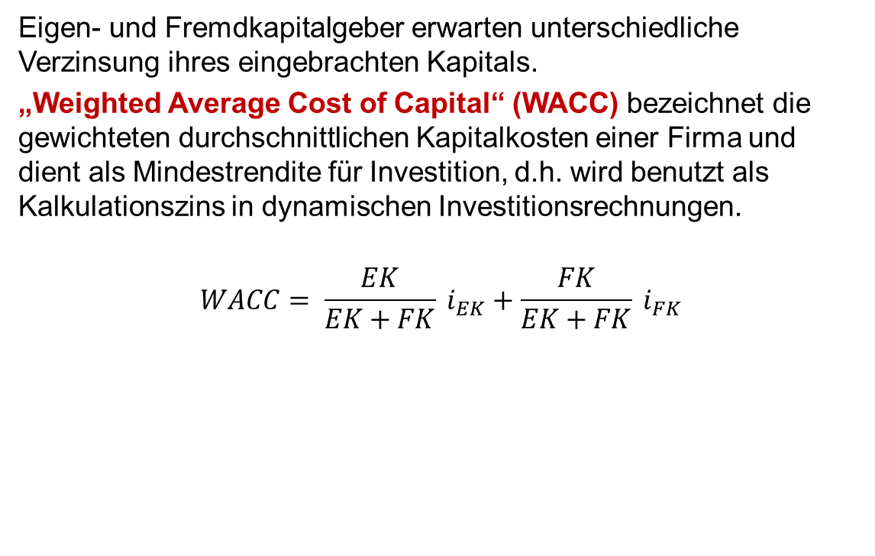
„Weighted Average Cost of Capital“ (WACC)
Eigen- und Fremdkapitalgeber erwarten unterschiedliche Verzinsung ihres eingebrachten Kapitals.
„Weighted Average Cost of Capital“ (WACC) bezeichnet die gewichteten durchschnittlichen Kapitalkosten einer Firma und dient als Mindestrendite für Investition, d.h. wird benutzt als Kalkulationszins in dynamischen Investitionsrechnungen.
$$WACC= \frac{EK}{EK+FK} i_{EK}+\frac{FK}{EK+FK} i_{FK}$$
Industrie | WACC (typische Werte)
Ölindustrie | 15-20%
Solarindustrie in Deutschland | 3-4%
Wind auf hoher See | 10-15%

Slide 16
Projektfinanzierung
Projektfinanzierung als Alternative zur Unternehmensfinanzierung: „Special Purpose Vehicle“ - eine wirtschaftlich und zumeist rechtlich abgrenzbare, sich selbst refinanzierende Wirtschaftseinheit von begrenzter Lebensdauer
Für die operativen Kosten, die Bedienung des Kapitaldiensts und die Ausschüttung an die Investoren stehen ausschließlich die aus dem Projekt generierten Cash-Flows zur Verfügung
Motivation der Projekt-Sponsoren:
  Begrenzung der negativen Projektauswirkungen auf die Sponsoren (Eigenkapitalgeber): Erzeugt besonderes Schutzbedürfnis der Fremdkapitalgeber
  Form der Kooperation mehrerer Sponsoren bei Großprojekten, wenn diese gleichzeitig Wettbewerber sind
Risiko-Analyse des Projekterfolgs und Zuordnung der Risiken zu den Projektbeteiligten

Slide 17
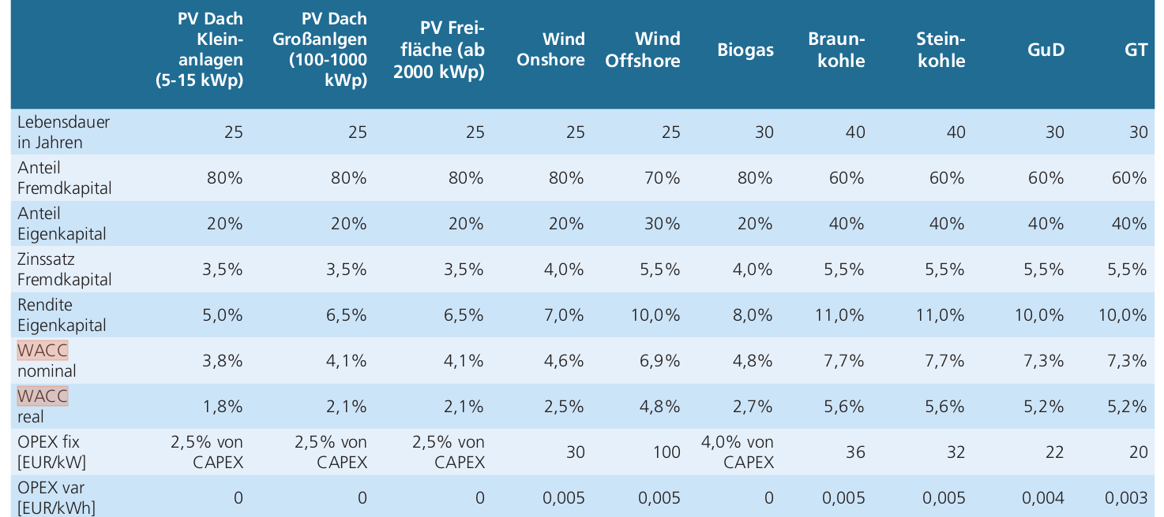
Projektfinanzierung von Stromerzeugern
Wind und Solaranlagen werden oft über Projektfinanzierung gebaut.

Slide 18

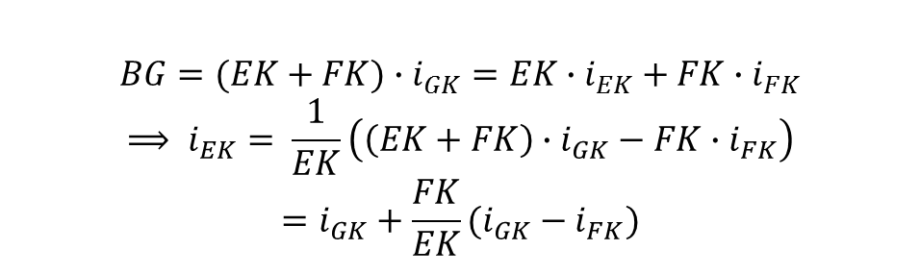

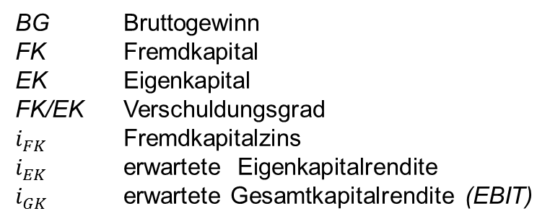

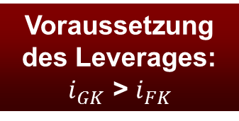
Leverage-Effekt (Hebelung) der Kapitalstruktur
$$BG=(EK+FK)∙i_{GK}=EK∙i_{EK}+FK∙i_{FK}$$
$$⟹ i_{EK}= \frac{1}{EK}\left(\left(EK+FK\right)∙i_{GK}−FK∙i_{FK}\right)$$
$$=i_{GK}+\frac{FK}{EK}(i_{GK}−i_{FK})$$
BG Bruttogewinn
FK Fremdkapital
EK Eigenkapital
FK/EK Verschuldungsgrad
$i_{FK}$ Fremdkapitalzins
$i_{EK}$ erwartete Eigenkapitalrendite
$i_{GK}$ erwartete Gesamtkapitalrendite (EBIT)
Voraussetzung
des Leverages:
$i_{GK}$ > $i_{FK}$
$$i_{EK}$$
2 $i_{GK}$ - $i_{FK}$
$$i_{GK}$$
0
1
Verschuldungsgrad

Slide 19
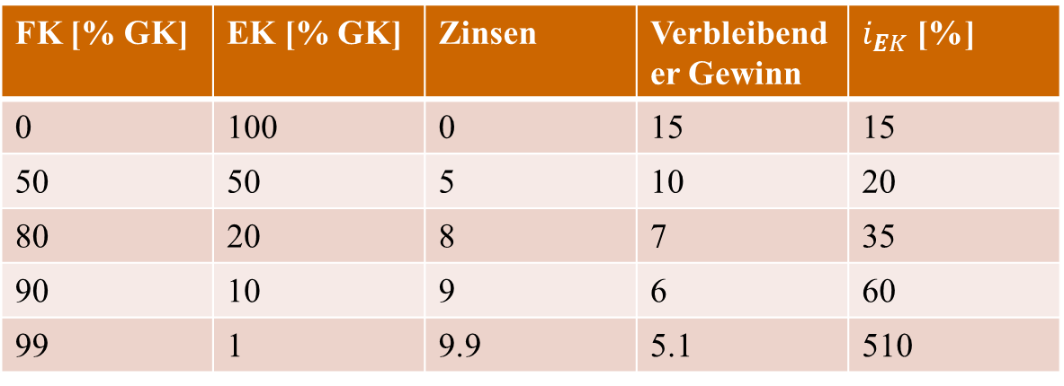
Leverage-Effekt (Hebelung) der Kapitalstruktur
Beispiel für ROI $i_{GK}$ = 15%, Bilanzsumme = 100, $i_{FK}$ = 10%
FK [% GK] | EK [% GK] | Zinsen | Verbleibender Gewinn | $i_{EK}$ [%]
0 | 100 | 0 | 15 | 15
50 | 50 | 5 | 10 | 20
80 | 20 | 8 | 7 | 35
90 | 10 | 9 | 6 | 60
99 | 1 | 9.9 | 5.1 | 510
Die Eigenkapitalrendite mag groß sein, aber man geht das Risiko ein, dass man auch einen großen Verlust ausweisen kann.

Slide 20
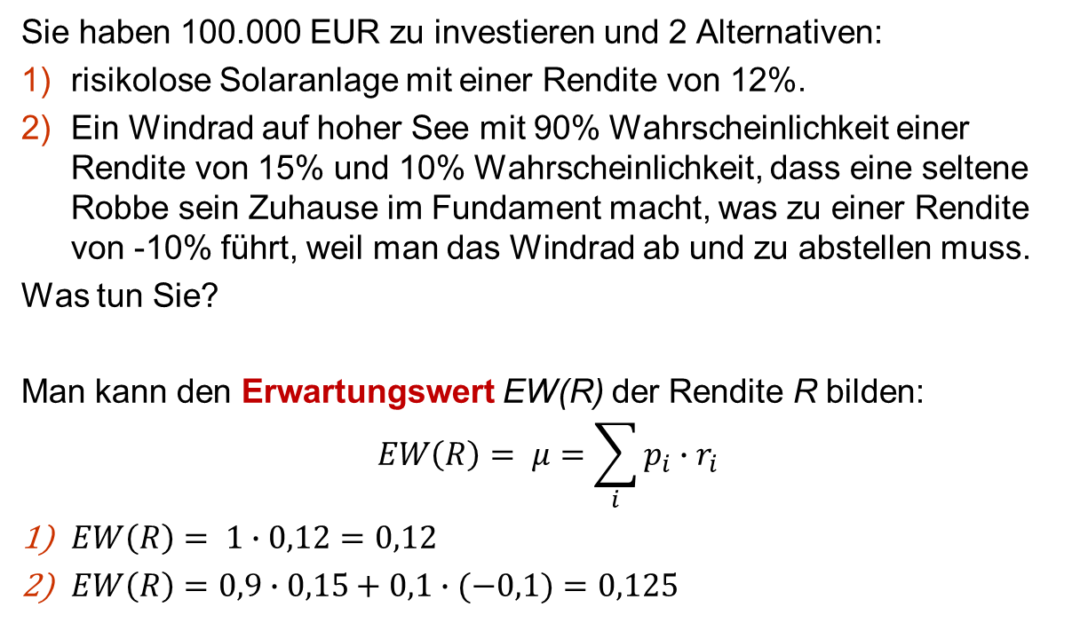
Risiko und Statistiken
Sie haben 100.000 EUR zu investieren und 2 Alternativen:
risikolose Solaranlage mit einer Rendite von 12%.
Ein Windrad auf hoher See mit 90% Wahrscheinlichkeit einer Rendite von 15% und 10% Wahrscheinlichkeit, dass eine seltene Robbe sein Zuhause im Fundament macht, was zu einer Rendite von -10% führt, weil man das Windrad ab und zu abstellen muss.
Was tun Sie?
Man kann den Erwartungswert EW(R) der Rendite R bilden:
$$EW\left(R\right)= μ=\sum_{i}{p_{i}∙r_{i}}$$
$EW\left(R\right)= 1∙0,12=0,12$
$EW\left(R\right)=0,9∙0,15+0,1∙(−0,1)=0,125$

Slide 21
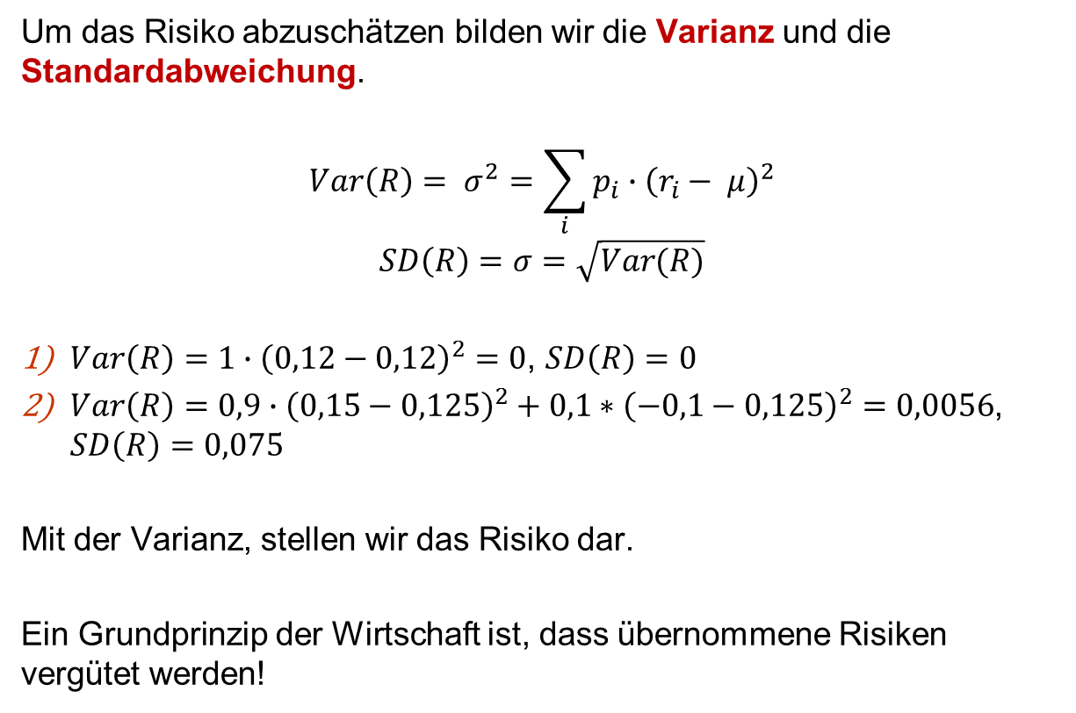
Risiko und Statistiken
Um das Risiko abzuschätzen bilden wir die Varianz und die Standardabweichung.
$$Var\left(R\right)= σ^{2}=\sum_{i}{p_{i}∙{\left(r_{i}− μ\right)}^{2}}$$
$$SD\left(R\right)=σ=\sqrt{Var(R)}$$
$Var\left(R\right)=1∙{\left(0,12−0,12\right)}^{2}=0$, $SD\left(R\right)=0$
$Var\left(R\right)=0,9∙{\left(0,15−0,125\right)}^{2}+0,1∗{\left(−0,1−0,125\right)}^{2}=0,0056$, $SD\left(R\right)=0,075$
Mit der Varianz, stellen wir das Risiko dar.
Ein Grundprinzip der Wirtschaft ist, dass übernommene Risiken vergütet werden!

Slide 22
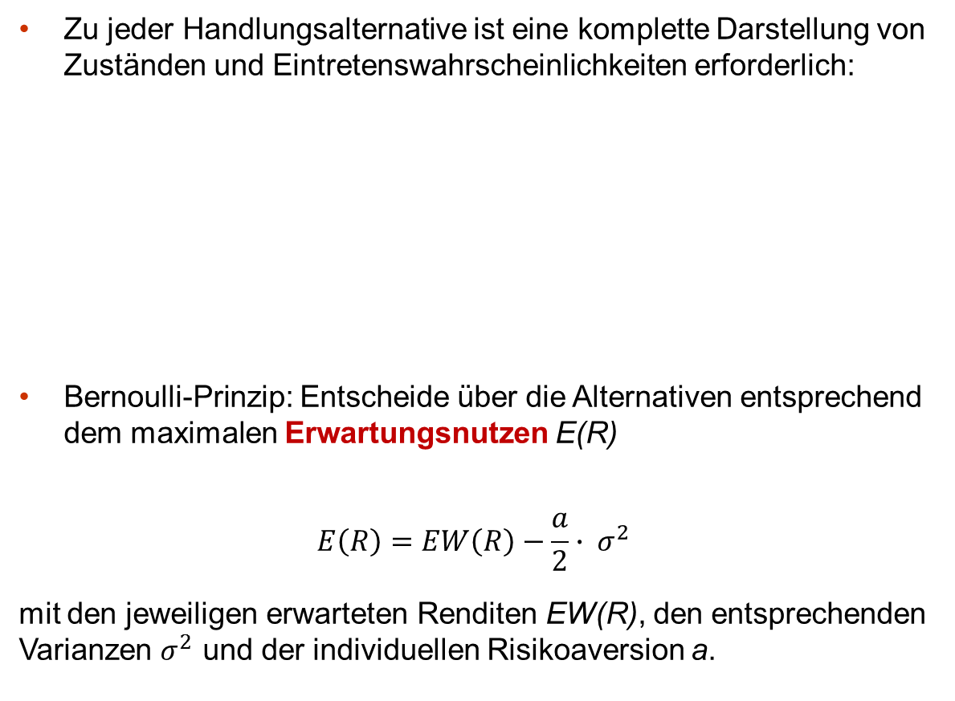
Bewertung von Alternativen unter Risiko
Zu jeder Handlungsalternative ist eine komplette Darstellung von Zuständen und Eintretenswahrscheinlichkeiten erforderlich:
Bernoulli-Prinzip: Entscheide über die Alternativen entsprechend dem maximalen Erwartungsnutzen E(R)
$$E\left(R\right)=EW\left(R\right)−\frac{a}{2}∙ σ^{2}$$
mit den jeweiligen erwarteten Renditen EW(R), den entsprechenden Varianzen $σ^{2}$ und der individuellen Risikoaversion a.
 | Handlung j=1 | Handlung j=2 | Handlung j=3
Zustand 1 | prob₁₁ | prob₁₂ | prob₁₃
Zustand 2 | prob₂₁ | prob₂₂ | prob₂₃
Zustand 3 | prob₃₁ | prob₃₂ | prob₃₃
…. | … | … | …
Summe | 1 | 1 | 1

Slide 23
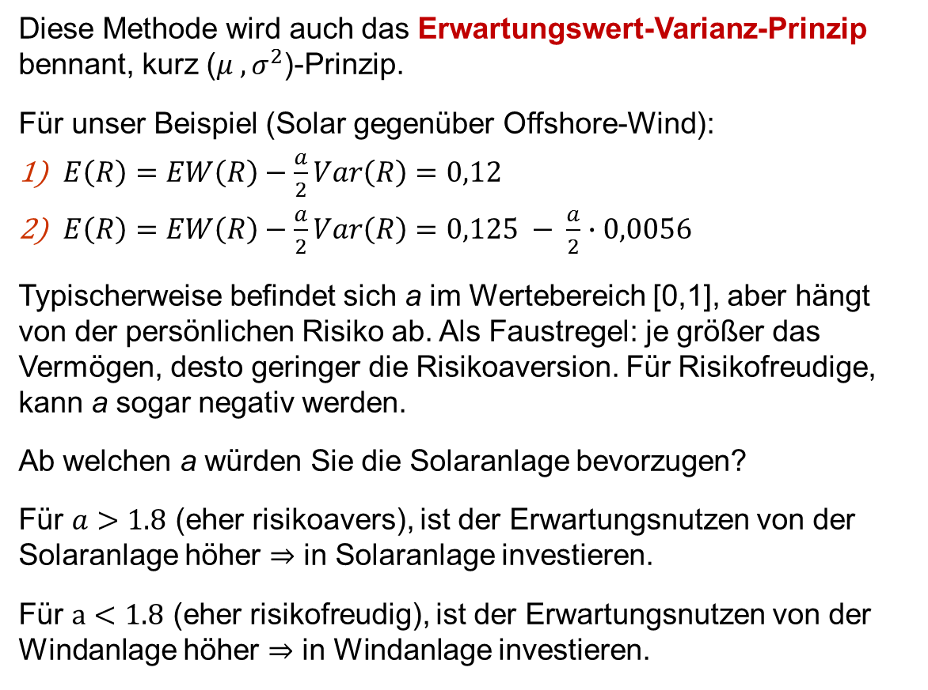
Bewertung von Alternativen unter Risiko
Diese Methode wird auch das Erwartungswert-Varianz-Prinzip bennant, kurz ($μ ,σ^{2}$)-Prinzip.
Für unser Beispiel (Solar gegenüber Offshore-Wind):
$E\left(R\right)=EW\left(R\right)−\frac{a}{2}Var\left(R\right)=0,12$
$E\left(R\right)=EW\left(R\right)−\frac{a}{2}Var\left(R\right)=0,125 − \frac{a}{2}∙0,0056$
Typischerweise befindet sich a im Wertebereich [0,1], aber hängt von der persönlichen Risiko ab. Als Faustregel: je größer das Vermögen, desto geringer die Risikoaversion. Für Risikofreudige, kann a sogar negativ werden.
Ab welchen a würden Sie die Solaranlage bevorzugen?
Für $a>1.8$ (eher risikoavers), ist der Erwartungsnutzen von der Solaranlage höher $⇒$ in Solaranlage investieren.
Für $a<1.8$ (eher risikofreudig), ist der Erwartungsnutzen von der Windanlage höher $⇒$ in Windanlage investieren.

Slide 24
Statistische Kennzahlen
μ(ROI) erwartete Rendite
ROI Return on Investment
prob Wahrscheinlichkeit
N Zahl der Szenarien
σ² Varianz der Rendite
σ Standardabweichung
Ein Beispiel:
n
1
2
3
4
ROI
13,0
14,0
15,0
16,0
μ =
14,46
ROI - μ
-1,5
-0,5
0,5
1,5
σ²
=
0,87
(ROI - μ)²
2,1
0,2
0,3
2,4
σ =
0,93
Prob.
0,2
0,3
0,4
0,1

Slide 25
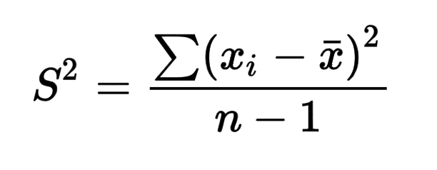

Varianz und Standardabweichung von Stichproben
Standardabweichung als die Abweichung der Messwerte vom arithmetischen Mittelwert
Varianz als ein Streuungsmaß - Verteilung von Werten um den Mittelwert (Quadrat der Standardabweichung geteilt durch die Anzahl der Messwerte)
S² = Stichprobenvarianz
x_{i} = der Wert der einen Beobachtung
= der Mittelwert aller Beobachtungen
n = die Anzahl der Beobachtungen

Slide 26
Risikoarkten, -Instrumente und -Träger
Risikoart | Risiko-Instrument | Risiko-Träger
Kostenüberschreitung | Fertigstellungsgarantie, Kreditlinie | Sponsoren, Anlagenlieferant
Vertragserfüllung Partner | Machbarkeitsstudie | Sponsoren
Rohstoffe | Vertragliche Regelung (Take-or pay) | Zulieferer
Abnahmerisiko | Vertragliche Regelung (Take-or pay) | Kunden
Performance | Machbarkeitsstudie | Anlagenlieferant, Sponsor
Technologierisiko | Machbarkeitsstudie | Anlagenlieferant, Sponsor
Regulierungsrisiko | Politisches Lobbying | Sponsoren
Länderrisiko | Länder-Rating | Versicherung
Zinsrisiko | Kreditvertrag | Finanzinstitute
Wechselkursrisiko | Kreditvertrag, Swaps, … | Finanzinstitute
Force Majeure |  | Versicherung

Slide 27
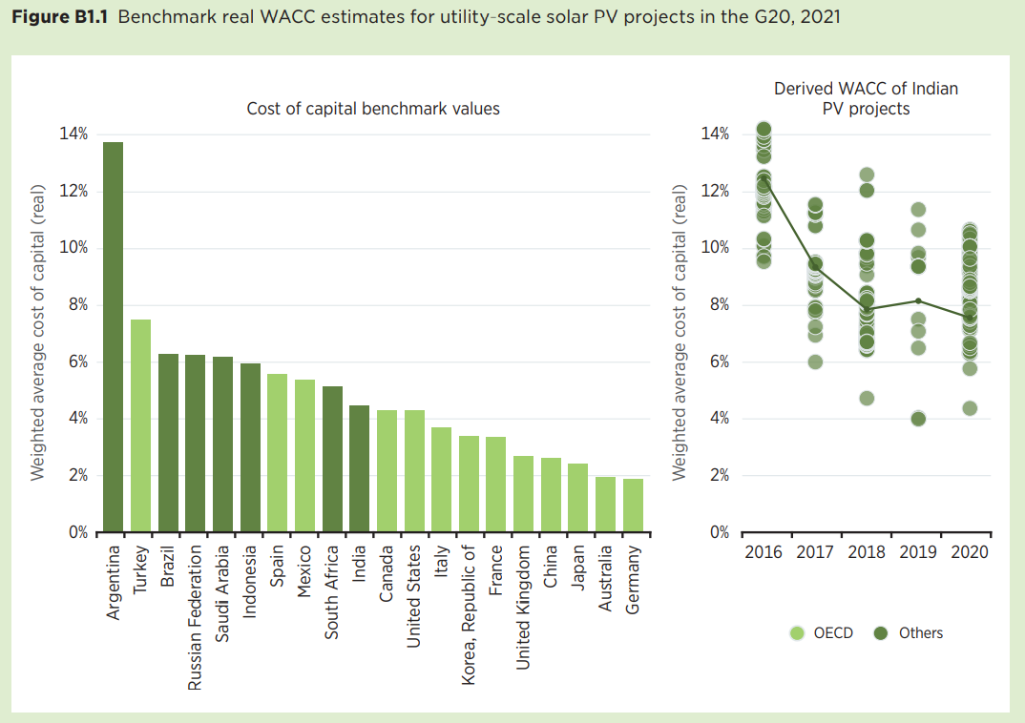
WACC in G20 für Solaranlagen
Quelle: International Renewable Energy Agency (IRENA)
Renewable Power Generation Costs in 2020 (2021)

Slide 28
Forwards, Futures, Options, Swaps
Finanzinstrumente wie Forwards, Futures, Optionen und Swaps werden benutzt, um Preisrisiken abzusichern.
Spothandel: Lieferung und Bezahlung erfolgen im unmittelbarem zeitlichen Zusammenhang mit dem Abschluss des Kaufvertrags
Forwards: Lieferkonditionen (Menge, Preis, Lieferort, Liefer- und Zahlungszeitpunkt) werden bei Abschluss des Kaufvertrags festgelegt, Lieferung und Bezahlung erfolgen zu einem späteren Zeitpunkt (Settlement)
Futures: wie Forwards, aber standardisiert und an der Börse gehandelt
Call-Option: wie Forward/Future, doch Käufer muss nicht kaufen
Put-Option: wie Forward/Future, doch Verkäufer muss nicht liefern
Swap: Kombination von zwei (oder mehr) Verträgen
Kassa-
Geschäfte
Termin-
Geschäfte
Derivate-
Geschäfte

Slide 29
Begrifflichkeiten bei Fowards und Futures
Kontraktgröße
Basiswert (Zugrundeliegendes Objekt, Underlying)
Ausübungspreis (Strike-Price)
Fälligkeit
Long Position: Inhaber einer Long-Position hat mit steigendem Kurswert des Underlyings Vorteile
Short position: Inhaber einer Short-Position hat mit steigendem Kurswert des Underlyings Nachteile

Slide 30
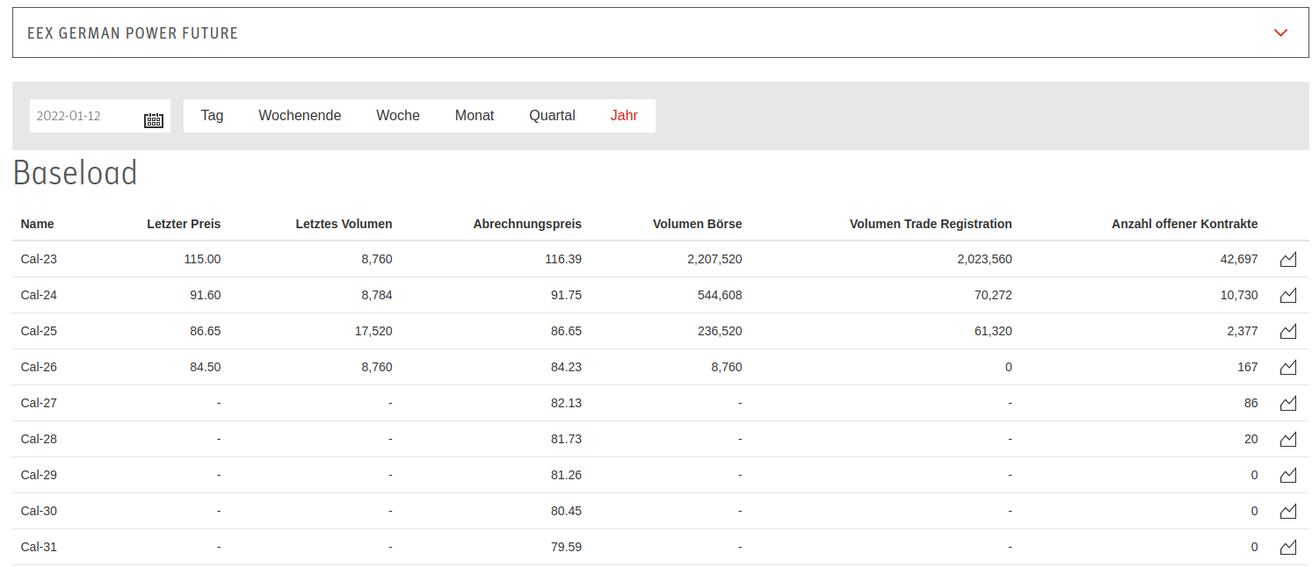
Futures für Strom
Stromkäufer und Stromverkäufer können das Risiko von Preisschwankungen durch den Handel von Futures abmildern. Futures für Strom in 2023-2031:
Quelle: https://www.eex.com/de/marktdaten/strom/futures

Slide 31
Optionstypen
Call-Option (oder Kaufsoption) gibt Anleger*in das Recht, den Strom / die Aktien zum späteren Zeitpunkt zum Ausübungspreis zu kaufen
Put-Option (oder Verkäufsoption) gibt Anleger*in das Recht, den Strom / die Aktien zum späteren Zeitpunkt zum Ausübungspreis zu verkaufen
Beispiel: EURO-CALL-OPTION
Werden Waren exportiert, erfolgt die Fakturierung meist in USD. Für die Angebotskalkulation muss ein Wechselkurs unterstellt werden. Damit verbunden ist das Risiko, dass sich bis zum Zahlungseingang der Wechselkurs ungünstig entwickelt und sich dadurch ein Kursverlust einstellt.
Wenn der Exporteur gegen Zahlung einer Optionsprämie das Recht (nicht die Pflicht) erwirbt, zu einem festgelegten Wechselkurs (Strike) an einem definierten Tag den erwarteten Fremdwährungsbetrag gegen EURO einzutauschen, ist dieses Wechselkursrisiko eliminiert.

Slide 32
Beispiel: Euro-Call-Option
Beispiel: Kauf von EURO gegen USD:
Kassakurs Januar: 1,3 EUR/USD
Preis einer Juni-Call-Option: 100‘000 EURO x 0,027 USD = 2‘700 USD
Bei Ausübung der Option kostet der EURO 1,325 + 0,027=1,352 USD
Gegenüber dem Kassakurs (1,3079 USD) entspricht dies einer Optionsprämie von 0,0441 USD (=3,36 %)
Wenn Kassakurs im Juni über 1,325 EUR/USD liegt, wird Option ausgeübt. Der Käufer der Call-Option sichert sich gegenüber steigendem EURO (bzw. fallenden USD) ab.

Slide 33
Pay-out-Diagramm von Call-Optionen
1.5
1.3
1.325
Strike-Preise
1.35
Vorteil
gegenüber
Kassakurs
1.4
Kurs für den Inhaber der Option [EUR/USD]
1.3
Nachteil gegen-
über Kassakurs
1.2
1.2
1.3
1.4
1.5
Kassakurs im Juni [EUR/USD]

Slide 34
Beispiel: Euro-Put-Option
Beispiel: Verkauf von EURO gegen USD:
Kassakurs Januar: 1,3 EUR/USD
Preis einer Juni-Put-Option: 100‘000 x 0,0421 USD = 4‘210 USD
Bei Ausübung der Option wird für den EURO 1,325 - 0,042 =1,283 USD bezahlt.
Gegenüber dem Kassakurs (1,3079 USD) entspricht dies einer Optionsprämie von 0,0249 USD (=1,9%)
Wenn Kassakurs im Juni unter 1,325 EUR/USD liegt, wird die Option ausgeübt. Der Käufer der Put-Option sichert sich gegenüber fallendem EURO (bzw. steigendem USD) ab.

Slide 35
Pay-out-Diagramm von Put-Optionen
1.5
1.3
1.325
Strike-Preise
1.35
Nachteil gegenüber
Kassakurs
1.4
Kurs für den Inhaber der Option [EUR/USD]
Kassakurs
1.3
Vorteil
gegenüber
Kassakurs
1.2
1.20
1.30
1.40
1.50
Kassakurs im Juni [EUR/USD]

